Slide 1
AI For Youth
Módulo 9: Adquirir - Fundamentos da IA (Redes Neurais)
Notes:
“Você se lembra do que aprendemos na aula anterior?” (Resposta dos Jovens)

Slide 2

Avisos Legais
Os programas Intel® Digital Readiness e o Programa Intel® AI for Youth são desenvolvidos pela Intel Corporation.
©Intel Corporation. Intel, o logotipo da Intel e outras marcas da Intel são marcas comerciais da Intel Corporation ou de suas subsidiárias. *Outros nomes e marcas podem ser reivindicados como propriedade de terceiros. Todos os direitos reservados. As datas do Programa e os planos de aula estão sujeitos a alterações.
As tecnologias Intel podem exigir hardware e software específicos ou ativação de serviço.
Nenhum produto ou componente pode ser absolutamente seguro.
Os resultados foram estimados ou simulados.
A Intel não controla nem audita dados de terceiros. Você deve consultar outras fontes para avaliar a precisão.
Seus custos e resultados podem variar.
2

Slide 3

Árvores de Decisão
AI For Youth
Notes:
Você se lembra de como são as Árvores de Decisão?

Slide 4
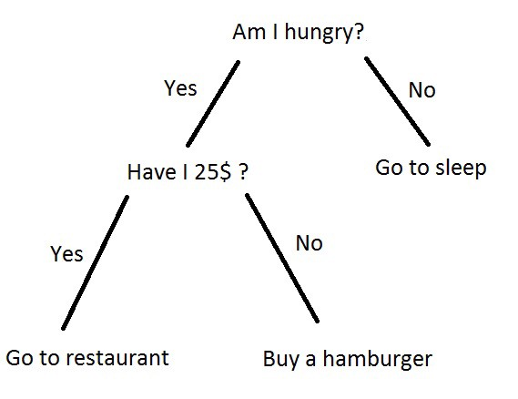

Raiz
Ramo
(condição)
Folha
(decisão)
Fonte: skerritt.blog
4
Notes:
Faça com que os jovens recapitulem o exercício da Árvore de Decisão.
Esta é a estrutura básica de uma árvore de decisão (raiz, ramo e folha) onde os ramos são a condição, por exemplo : no Contador de História, se você disser 'vá para a esquerda', isso é uma condição e a folha que é dita depois é a decisão ou resultado. O que você pode me dizer sobre dados ruidosos e sobreajuste?

Slide 5

Pixel It
5
Notes:
Você se lembra de como os computadores classificam e veem as imagens?

Slide 6
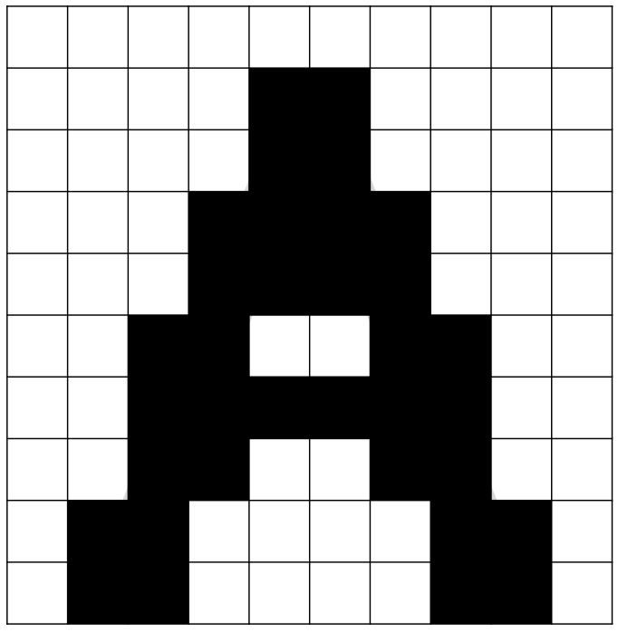
1
2
3
4
5
6
7
8
9
10
6
Notes:
Tentamos fazer um classificador de letras simples. Quais foram alguns dos desafios que enfrentamos?

Slide 7
Aprendizagem de Máquina x Redes Neurais
AI For Youth
Notes:
Antes de começarmos com esta atividade, o que você acha que é uma rede neural? O termo “neurônio” soa familiar?

Slide 8
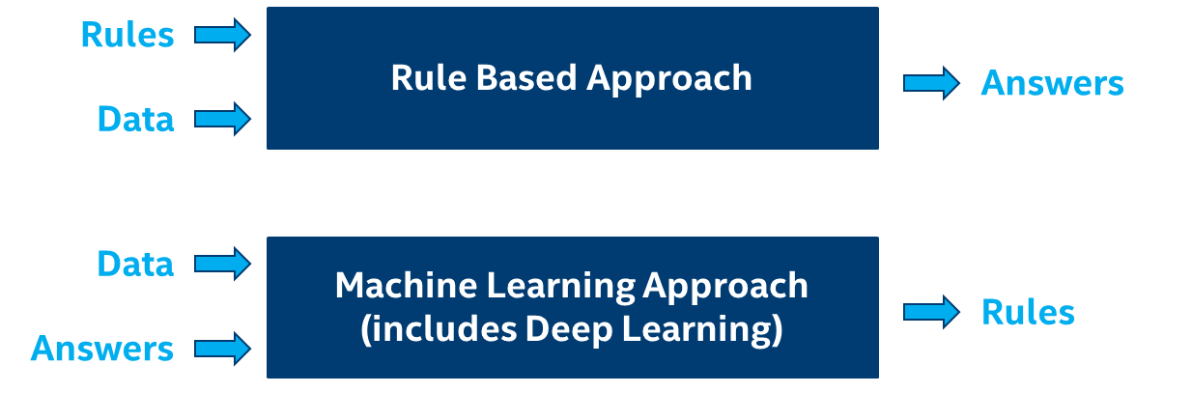
Vamos revisar as abordagens gerais em modelos de IA
8
Notes:
No aprendizado de máquina, o que você deseja realizar é que a máquina produza o modelo para você. O que você fornecerá são os dados de treinamento e a máquina passará por um processo de treinamento e produzirá o modelo.

Slide 9
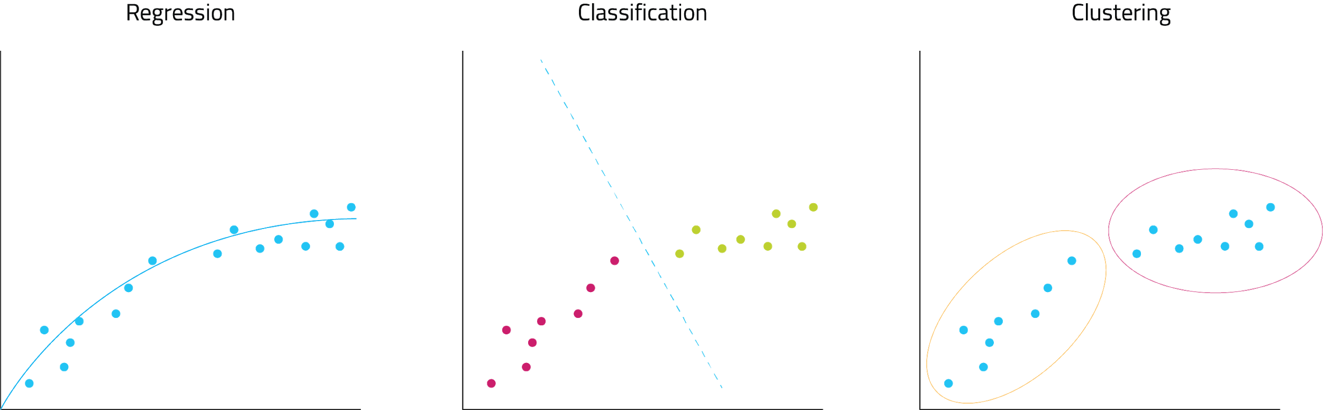
Vamos revisar os algoritmos comuns de AM
Fonte: https://www.moogsoft.com/blog/aiops/understanding-machine-learning-aiops-part-2/regression-class-clustering-graph
9
Notes:
Regressão e classificação são exemplos de algoritmos de aprendizado supervisionado. Na regressão, o algoritmo gera uma função de mapeamento a partir dos dados fornecidos, representados pela linha sólida. Com isso, somos capazes de prever dados futuros.
Na classificação, o algoritmo é capaz de determinar a qual conjunto um determinado ponto de dados pertence por meio de uma função de classificação representada pela linha pontilhada.
Agrupamento é um exemplo de aprendizado não supervisionado. No agrupamento, o algoritmo determina o cluster ou clusters que fazem parte de um determinado conjunto de dados.

Slide 10
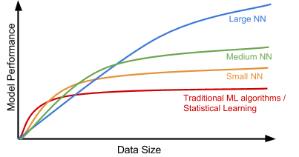
Redes Neurais
As Redes Neurais são geralmente modeladas de acordo com o comportamento dos neurônios no cérebro
Elas são capazes de extrair features automaticamente sem uma entrada do programador
Cada nó de rede neural é essencialmente um algoritmo de aprendizado de máquina
São muito úteis para resolver problemas onde o conjunto de dados é muito grande
Fonte: https://towardsdatascience.com/machine-learning-a-gentle-introduction-17e96d8143fc
10
Notes:
As redes neurais são geralmente modeladas de acordo com o comportamento dos neurônios no cérebro humano. A principal vantagem das redes neurais é que elas são capazes de extrair features de dados automaticamente sem precisar da entrada do programador. Uma rede neural é essencialmente um sistema de organização de algoritmos de aprendizado de máquina para executar determinadas tarefas. É uma maneira rápida e eficiente de resolver problemas para os quais o conjunto de dados é muito grande, como em imagens.

Slide 11
Redes Neurais
Algoritmo de Aprendizado de Máquina
+ Regras Ocultas
Algoritmo de Aprendizado de Máquina
+ Regras Ocultas
Algoritmo de Aprendizado de Máquina
+ Regras Ocultas
Dados
Respostas
Algoritmo de Aprendizado de Máquina
+ Regras Ocultas
Algoritmo de Aprendizado de Máquina
+ Regras Ocultas
Algoritmo de Aprendizado de Máquina
+ Regras Ocultas
Dados
Respostas
Algoritmo de Aprendizado de Máquina
+ Regras Ocultas
Algoritmo de Aprendizado de Máquina
+ Regras Ocultas
Algoritmo de Aprendizado de Máquina
+ Regras Ocultas
Dados
Respostas
11
Notes:
Esta é uma representação de como as redes neurais funcionam. Observe que as regras (extração de recursos) são determinadas automaticamente e não precisam ser introduzidas, ao contrário do aprendizado de máquina tradicional.

Slide 12
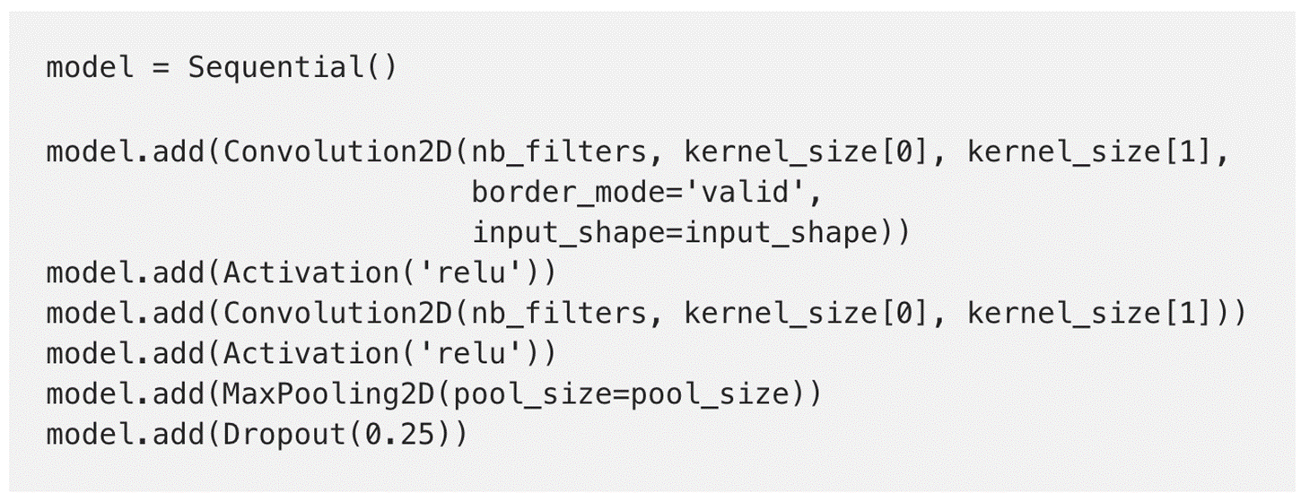
Como é o código da Rede Neural
12
Notes:
Este é um exemplo de código de construção de uma rede neural. Parece simples no código certo, o que você acha que está fazendo?

Slide 13
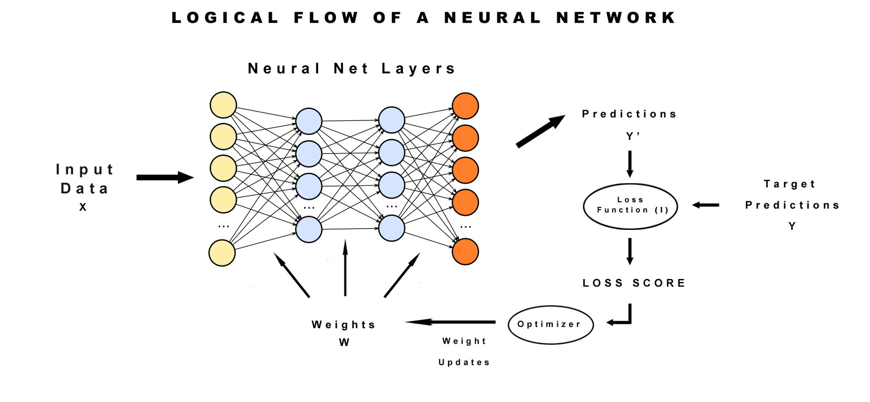
Notes:
Isso é o que ele cria! Como você acha que isso vai funcionar? Pense sobre como o cérebro funciona. Como você sabe que um cachorro é um cachorro? [Desde receber informações sensoriais até processá-las no cérebro para uma saída] Qual é a velocidade dos neurônios em seu cérebro? [Respostas dos jovens] As redes neurais funcionam de maneira semelhante, e hoje teremos uma atividade para imitar essa rede.

Slide 14
Rede Neural Humana
14

Slide 15
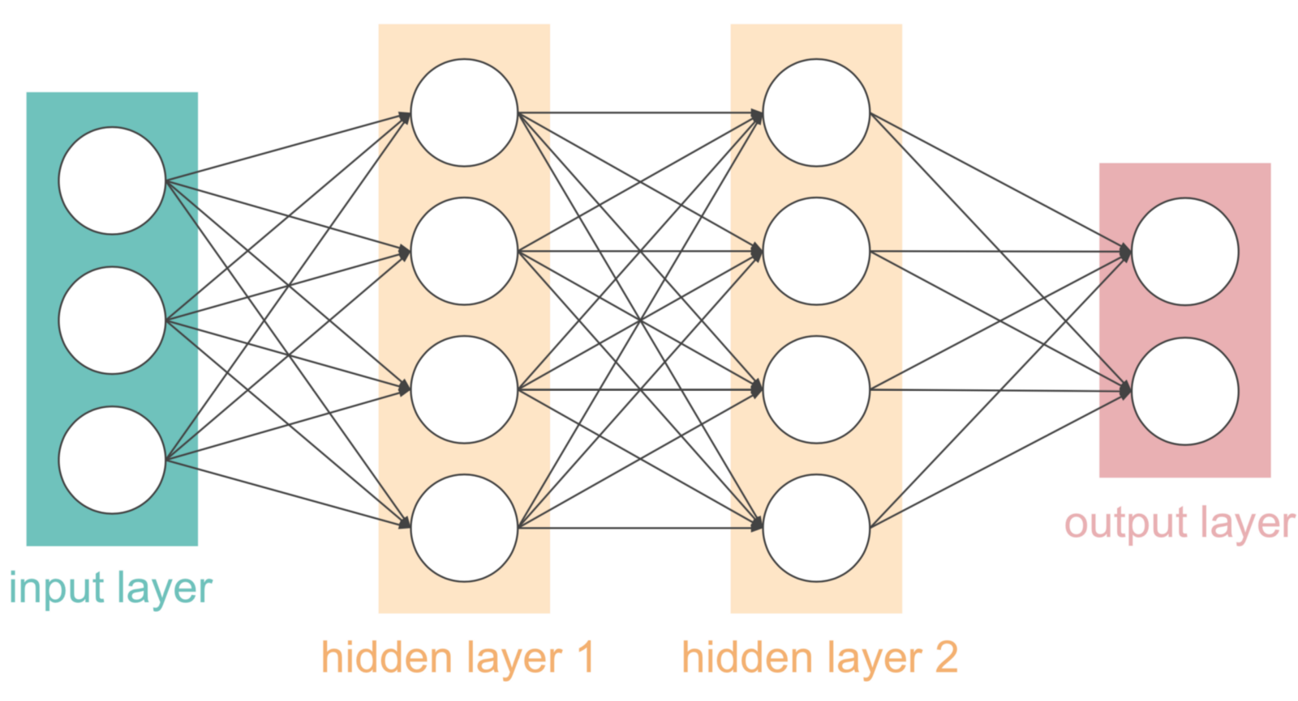
Instruções do jogo
15
Notes:
Esta é uma imagem de uma rede neural. Você recebeu cartões de instruções. Você é um nó na camada de entrada, camada oculta 1, camada oculta 2 ou camada de saída.
O que a camada de entrada deve fazer? [Peça aos jovens que leiam as instruções.] [Peça as diferentes camadas]
Vamos nos organizar para formar essas camadas.
[Durante a atividade, você pode fazer com que os jovens tenham um número diferente de nós nas camadas para ver como produzir alterações. Ou você pode competir entre duas redes neurais para ver quem é mais rápido.]
[Após a atividade, pergunte o que eles aprenderam. Você também pode perguntar como eles acham que a saída pode ser mais precisa? Os jovens podem perguntar por que o computador não pode simplesmente classificar a imagem imediatamente, por que a necessidade de passar por tantas camadas.]

Slide 16

Notes:
As redes neurais são inspiradas em como nosso cérebro funciona. Temos neurônios no cérebro que transportam impulsos elétricos para diferentes partes do cérebro/corpo, ajudando-nos a fazer conexões.

Slide 17
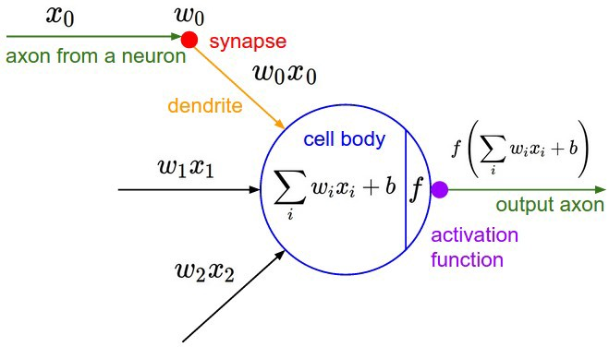
Notes:
Nas redes neurais, os neurônios chamamos de nós. Cada nó pode ser pensado como contendo um algoritmo de aprendizado de máquina.

Slide 18

Notes:
É assim que o código se parece, como vimos anteriormente. Observe o termo convolução. Iremos explorar isso em módulos subsequentes.

Slide 19
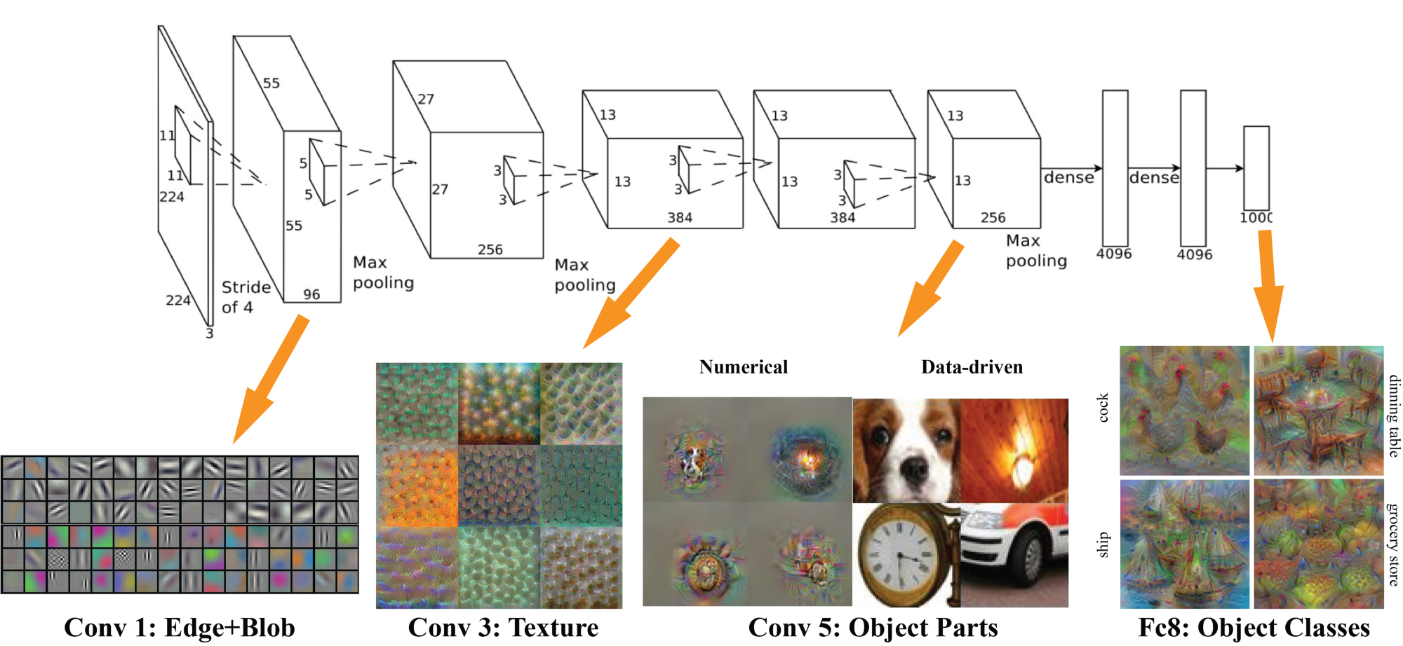
19
Notes:
O código do slide anterior cria camadas da rede, e essas camadas dividem os recursos da imagem para permitir que o computador classifique ou reconheça as imagens. É por isso que dizemos que as redes neurais possuem extração automática de features.

Slide 20
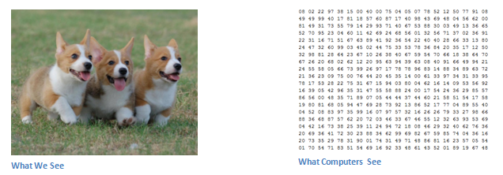
O que exatamente acontece?
20
Notes:
Isso é o que os computadores veem quando olham para uma imagem. À direita estão os valores de pixel.

Slide 21
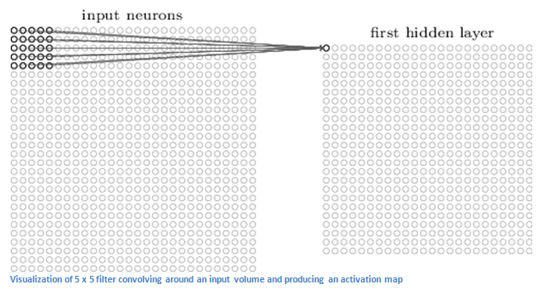
Uma matemática acontece na camada
21
Notes:
Da camada de entrada para a camada oculta, uma matriz matemática faz sua operação para convolucionar a imagem.

Slide 22
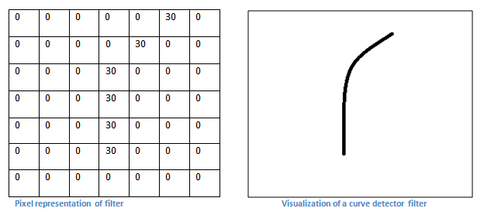
Filtro de recursos
22
Notes:
E recursos como bordas e cores simples são detectados.

Slide 23
Notes:
Esta é uma visão geral de como uma rede neural funciona, onde os pesos são atualizados e o modelo fica mais preciso ao fazer as predições. A ponderação é a ideia de dar mais vantagens a determinados nós em comparação com outros.

Slide 24
Aplicações Comuns de Redes Neurais
Reconhecimento de fala (por exemplo Dizendo aos nossos smartphones para definir um alarme)
Reconhecimento de caracteres (por exemplo Verificação da assinatura de uma pessoa)
Reconhecimento facial (por exemplo rostos sendo detectados em nossos smartphones)
24
Notes:
É importante entender que as redes neurais são particularmente úteis nos casos em que é mais fácil aprender com exemplos anteriores ou não existe uma abordagem algorítmica (semelhante à programação). As aplicações acima são apenas alguns casos de uso diário de redes neurais que vemos com frequência. Tarefas de classificação que consistem em um grande número de recursos (identificar o rosto de uma pessoa) e que são de natureza complexa geralmente são mais fáceis de serem realizadas usando redes neurais.

Slide 25
Avaliação de Modelo
Como selecionamos os modelos apropriados?
25

Slide 26
Escolhendo um Modelo Adequado
Começar
Classificação
Árvores de Decisão
Prevendo uma Categoria
Você tem Dados Rotulados?
<100 mil amostras
Redes Neurais
Agrupamento
26
Notes:
A partir de agora, fomos apresentados a 4 tipos de algoritmos de IA, ou seja, classificação, agrupamento, árvores de decisão e redes neurais. Vamos considerar como podemos escolher qual deles seria mais adequado para nossos propósitos.
Este fluxograma representa como podemos fazer isso. O primeiro parâmetro que devemos considerar é a disponibilidade de dados rotulados. O segundo parâmetro que devemos considerar é o número de pontos de dados com os quais temos que lidar.
Normalmente, quando trabalhamos com dados numéricos, lidamos com dados rotulados de tamanho amostral pequeno.
Quando estamos trabalhando com dados de vídeo, geralmente lidamos com um grande conjunto de dados não rotulados. Não que os vídeos sejam analisados quadro a quadro. Em geral, normalmente usamos 30 quadros por segundo de imagens de vídeo. Assim, um vídeo de 1 minuto tem 1800 quadros. Isso aumenta rapidamente!

Slide 27

Notes:
Aqui está um fluxograma mais detalhado de quando decidimos usar uma árvore de decisão ou rede neural. https://scikit-learn.org/stable/tutorial/machine_learning_map/index.html
[Você pode mostrar este link para um mapa mais detalhado]

Slide 28
Reflexão
Compartilhe sua compreensão de todo o processo de IA
28
Notes:
[Feche a aula com uma discussão sobre todo o processo de IA e o que eles aprenderam. Se a turma for muito grande, os orientadores podem dividir a turma em dois, e cada orientador leva cinco grupos para discutir.]

Slide 29



